Slide 1
Analyse af IIP med latente variable
Gangen i analysen
Faktorscores

Slide 2
Modellering med latente variable
Traditionel statistik analyserer direkte de observerede variable, typisk sumscores
Imidlertid er der i psykologiske målinger en høj grad af unik varians (‘fejlvarians’) i de enkelte items, hvilket gør målingerne upræcise
Med latente variable kan den unikke varians udskilles, således at resultaterne bliver mere præcise

Slide 3
Modellering med latente variable 2
Endvidere giver disse modeller mulighed for at vurdere kvaliteten af de enkelte items og tage højde for deres forskellighed,
samt undersøge om testen forholder sig ensartet på de forskellige måletidspunkter (målingsinvarians)
IIP har vist sig i undersøgelsen at have rimeligt gode egenskaber og rimelig god målingsinvarians over de gentagne målinger

Slide 4
Metodevarians
Den unikke varians (‘fejlvariansen’) ved en måling kan opdeles i den systematisk unikke varians, som stammer fra det særlige ved det enkelte item, den systematiske varians som stammer fra personens indstilling til undersøgelsen, samt usystematiske tilfældigheder ved testningen
De to første betegnes som metodevarians
Den systematiske varians fra de enkelte items er i undersøgelsen vurderet med latente variable for itemspecifikke faktorer

Slide 5
Itemspecifikke faktorer
Ved tværsnitsundersøgelser kan det være vanskeligt at vurdere den metodevarians der stammer fra de enkelte items
Dette kan dog gøres hvis man samtidigt måler flere egenskaber med samme sæt metoder (multiple trait, multiple methods: MTMM-design)
I longitudinelle undersøgelser kan det imidlertid gøres enklere ved at anvende samme item fra forskellige waves til at opstille en række latente faktorer (Geiser, 2013)
I undersøgelsen er der 8 gentagne items for hver skala, og der indgår derfor i modellerne 7 itemspecifikke faktorer (idet det ene item bruges til at ‘forankre’ de øvrige)
Dette viser sig at forbedre modellerne

Slide 6
Longitudinelle modeller 1
Der er to forskellige muligheder:
Growth modeling: at beskrive ændringskurverne i stedet for direkte at sammenligne resultaterne fra de enkelte målingsgange (waves)
Latent Change score (LC): at beskrive resultater fra en måling som bestående af den latente variabel fra en anden måling samt en latent variabel der viser ændringen mellem de to målinger

Slide 7
Longitudinelle modeller 2
Sumscores fra Odensesamplet viser stort set samme niveau mellem wave 1 og 4, et fald til wave 7 og derefter samme niveau ved wave 8
Sumscores fra E12 viser stort set samme niveau mellem wave 1 og 7 og et fald til wave 8
Selvom der bagved kunne ligge en kontinuert forbedring der ville kunne beskrives med en regelmæssig kurve, kan dette ikke konstateres ud fra data, og Growth modelling er derfor ikke anvendelig
Derfor er implementeret en række LC-modeller
Dette kan dog ændre sig efter analyse af missing data

Slide 8
Longitudinelle modeller 3
De anvendte LC-modeller beskriver ændringer fra hver wave til den efterfølgende wave
Det er muligt i stedet at beskrive ændringer for hver wave set i forhold til udgangspunktet, første wave
Metoderne giver identiske resultater, men henholdsvis med focus på ændringsprocessen og behandlingseffekten

Slide 9
Skala for faktorscores
Der anvendes traditionelt to mulige måder at tildele skalaer til de latente faktorer ved latente modeller:
Skalaen defineres ved et af de anvendte items
Skalaen defineres ved at have gennemsnit 0 og varians 1
Begge muligheder bevirker at sammenligning med de oprindelige scores er vanskelig
Imidlertid er her anvendt ‘effects coding’, som fastlægger skalaen ud fra et gennemsnit af loadings til de anvendte items, hvilket giver tilnærmelsesvist samme skala som for de observerede sumscores (Little, Slegers & Card, 2006)

Slide 10
Faktorscores fra LC-modeller Odense - med signifikansangivelser

Slide 11
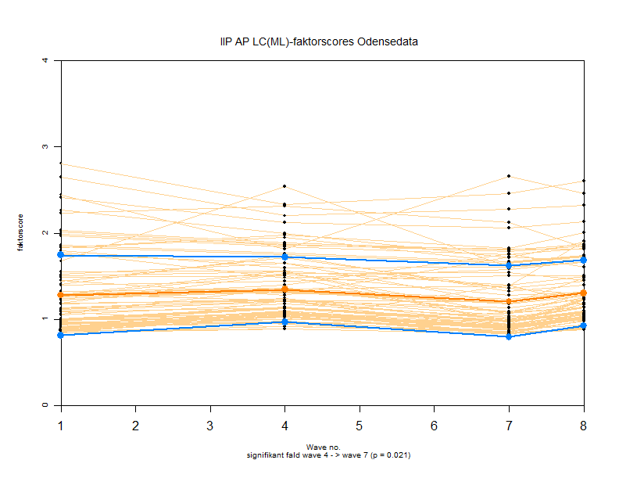

Slide 12
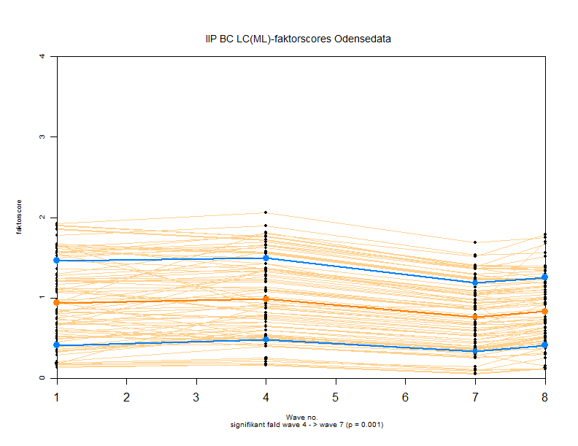

Slide 13
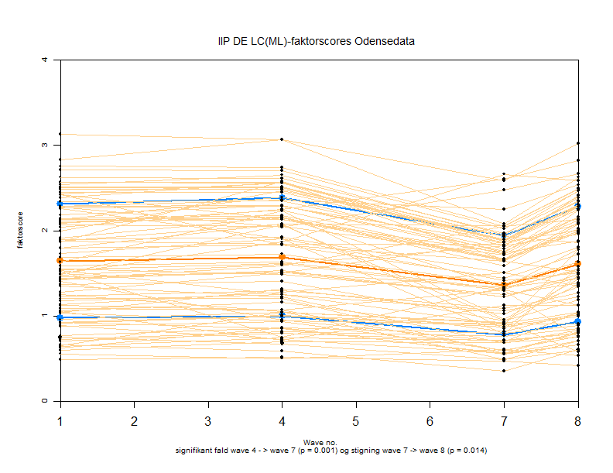

Slide 14
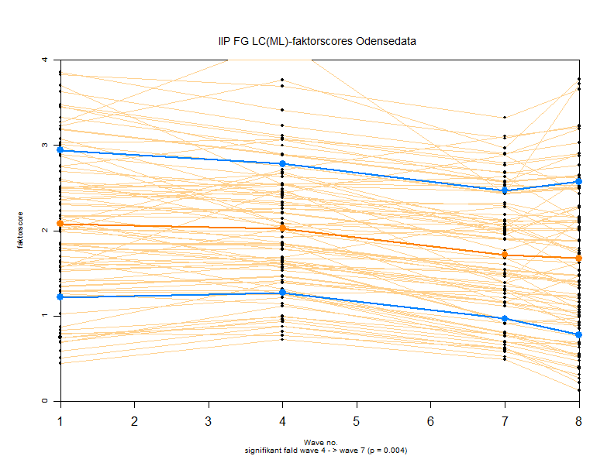

Slide 15
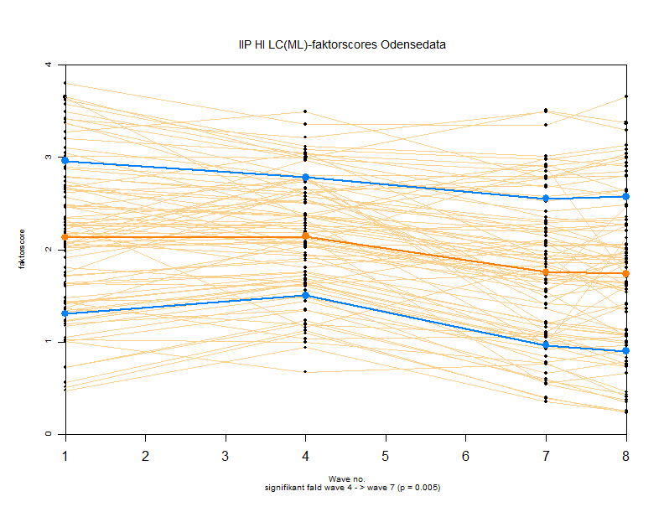

Slide 16
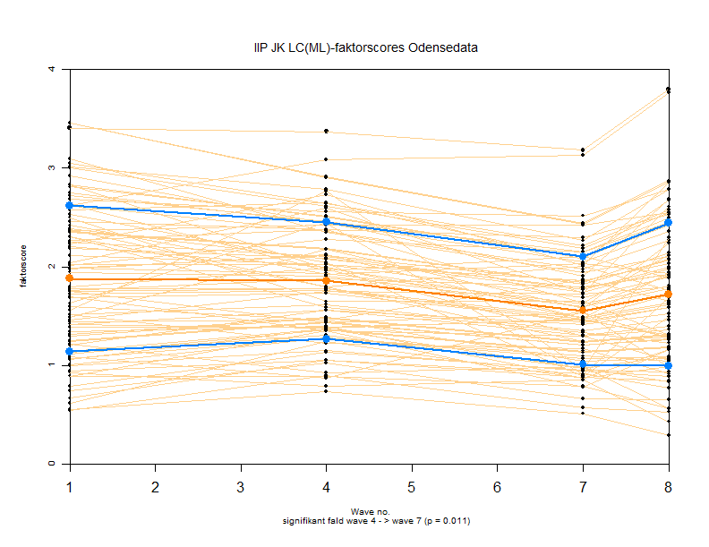

Slide 17
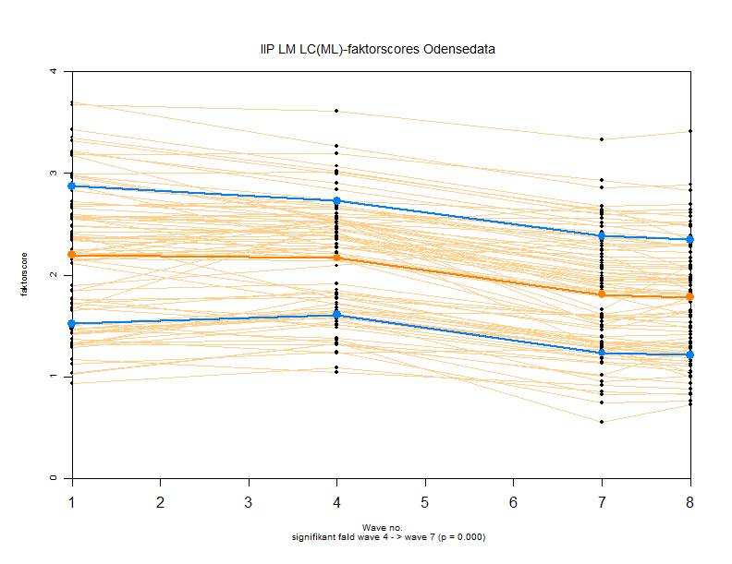

Slide 18
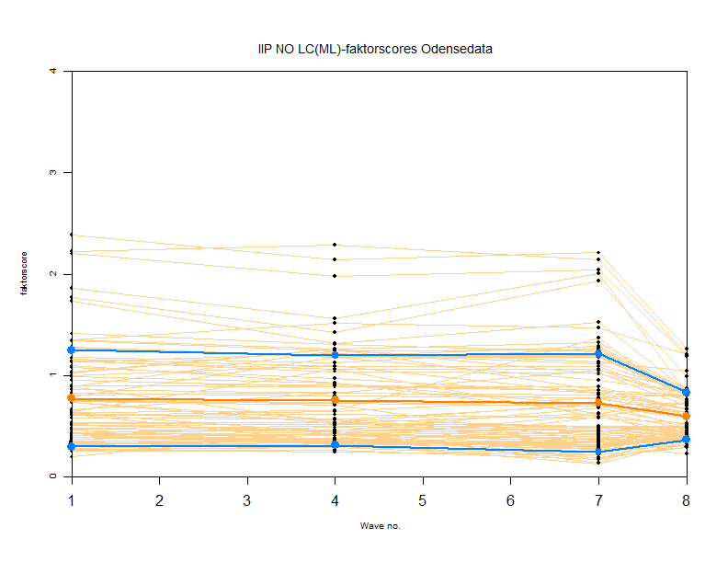

Slide 19
Faktorscores fra LC-modeller E12 - med signifikansangivelser

Slide 20
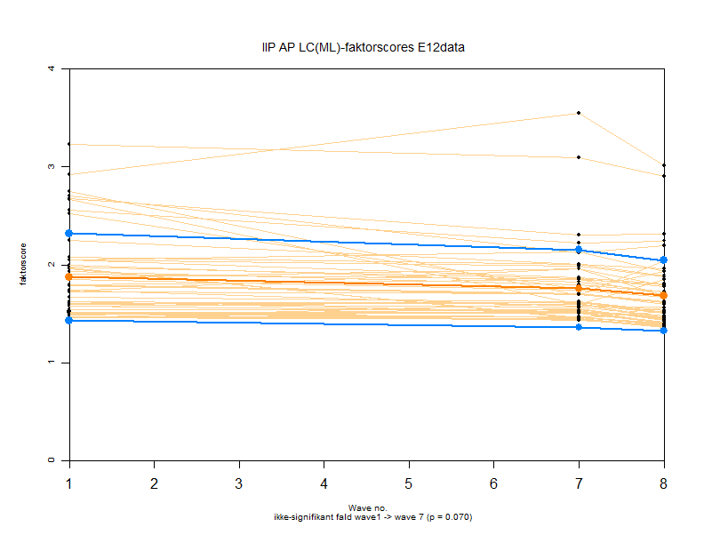

Slide 21
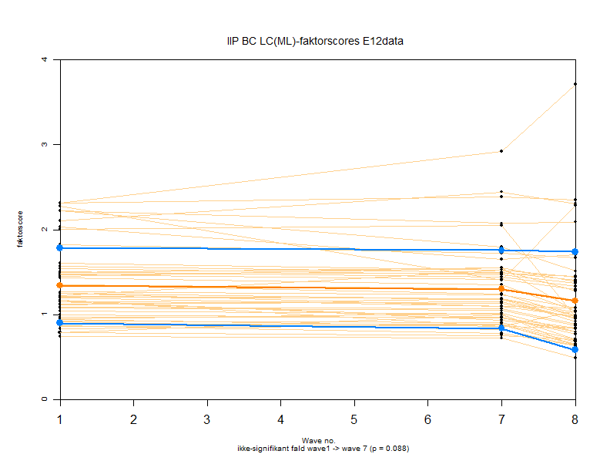

Slide 22
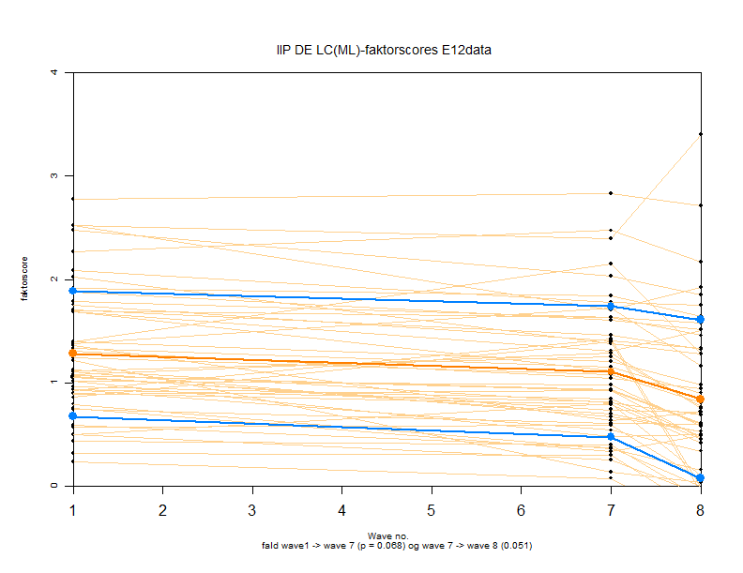

Slide 23
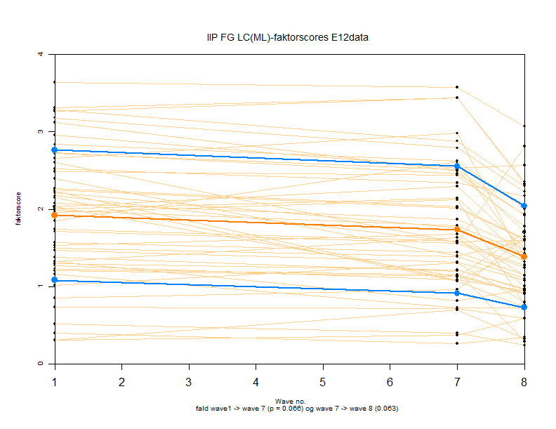

Slide 24
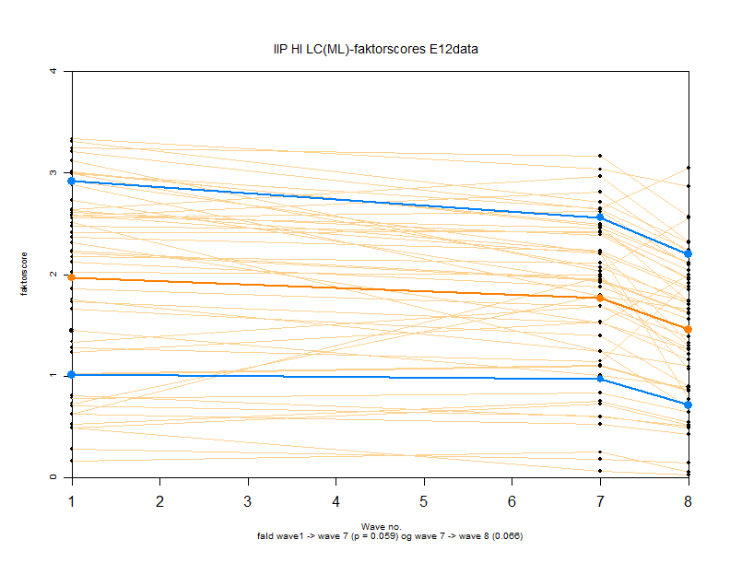

Slide 25
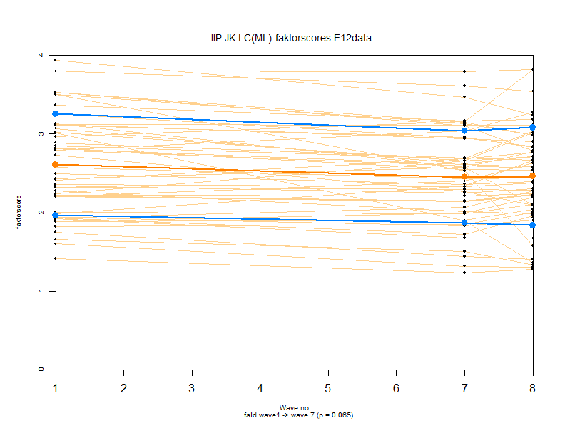

Slide 26
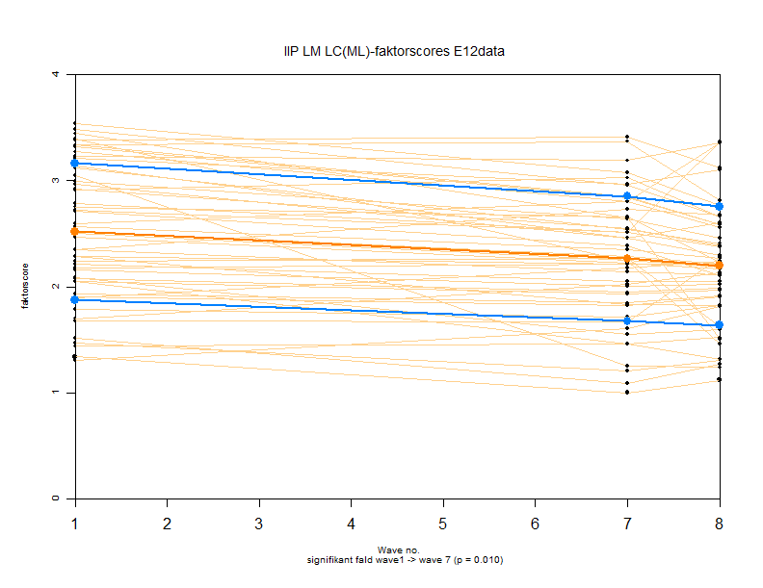

Slide 27
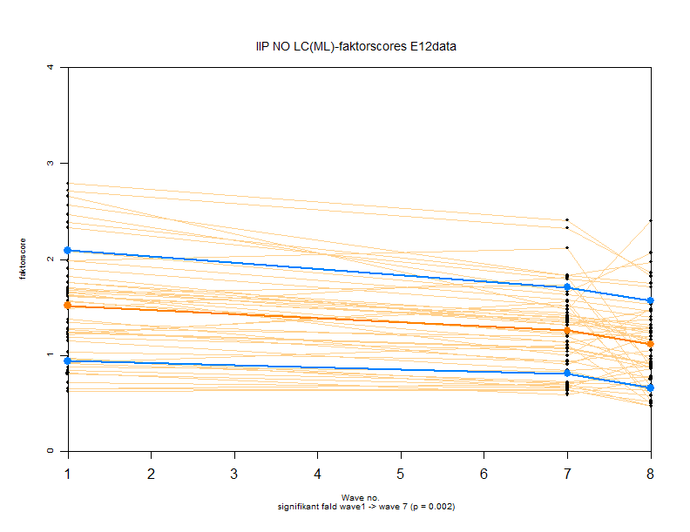

Slide 28
Analyse 1
På graferne er der nu resultater for alle personer på alle målingstidspunkter fordi de latente modeller med Maximum-likelihood estimering (ML) udfylder de manglende målinger
Dette sker ud fra en hypotese om at de manglende data er af MAR-typen
Dette er imidlertid ikke tilfældet fordi der er tale om NMAR-typen, idet de dårligst scorende ptt i højere grad mangler data fra de senere waves
Der skal derfor foretages en nøjere analyse med anvendelse af andre teknikker

Slide 29
Analyse af NMAR-missingness 1
Man opretter en variabel der angiver om der på et datapunkt findes data (sættes = 0) eller mangler data (sættes = 1)
Denne variabel anvendes i forskellige mulige metoder til at finde plausible værdier at indsætte (imputere) på de tomme pladser
De forskellige metoder bygger på forskellige hypoteser om årsagerne til missingness

Slide 30
Analyse af NMAR-missingness 2
A) Man kan anvende en ad hoc-metode hvor der til imputerede værdier for de manglende data (under MAR-forudsætning) tilføjes en konstant
med afprøvning af forskellige konstanter kan man sammenligne resultaterne (= sensitivity analysis)
B) Der findes to forskellige systematiske metoder:
Selection model
En regressionsligning beskriver missingness
Pattern mixture model
Samplet stratificeres efter typer af missingness og parametre estimeres for hver type for sig og sammenfattes til sidst - vægtet efter hyppighed af missingtyperne

Slide 31
Analyse 2
Et andet problem med de anvendte LC-modeller er at de har dårlige fit-indekser
Dette skyldes at der er for få patienter til at give tilstrækkeligt gode modeller
Dette kan bedres ved i stedet for at anvende Maximum-likelihood-estimering, at anvende Bayesisk estimering, som er bedre ved små samples

Slide 32
Analyse 3
Der er gennemført analyser med Bayes-estimering
Disse modeller giver gennemgående bedre fit-indekser (= bedre modeller)
Imidlertid er der endnu ikke kommet løsning på hvorledes effect coding kan bruges med Bayesiske modeller, således at factorscores kan måles på skala der er tilnærmelsesvis den samme som sumscores
I ovenstående grafer er der derfor vist factorscores beregnet med ML-estimering, mens de angivne signifikanstørrelser er beregnet med Bayes-modellerne

Slide 33
Fortsat analyse
Der er altså to spor der skal gennemarbejdes
Der skal foretages relevante analyser for NMAR-data (hvilket vil kunne ændre på det samlede billede der er fundet indtil nu)
Der skal findes en måde til at beregne faktorscores med effectscodingsmetoden sammen med Bayes-estimatoren

Slide 34
Litteratur
Geiser, C. (2013). Data analysis with Mplus. New York: Guilford.
Little, T.D., Slegers, D.W. & Gard, N.A. (2006). A non-arbitrary method of identifying and scaling latent variables in SEM and MACS models. Structural Equation Modeling, 13(1), 59-72.

